Slide 1

I
Discover & Design
User eXperience
Minyoung LEE
User Centered Web Service Planner.
Translating in English soon.
Notes:
가운데 문장 잘 보이게

Slide 2

I
Discover & Design
User eXperience
- Summary Report -
1. Mobile App Planning
2. 게스트하우스 관리 앱 기획
3. 스마트 메뉴판 앱 기획
4. 반려동물 종합센터 기획
5. T-world 앱 사용성 개선
6. 산학/인턴 프로젝트
7. 개발/디자인 프로젝트

Slide 3
1. Mobile App Planning

Slide 4
IA | 버전 | 1.0 | 페이지 | 5
정보 구조
로그인
회원가입
홈
일반 로그인
일반 가입
SNS 로그인
SNS 가입
ID/PW 찾기
메인 메뉴
홈클리닝 예약
홈클리닝 내역
즐겨 찾기
이벤트
쿠폰
설정
내 정보
일반 예약
예약 내역
업체 목록
이벤트 목록
쿠폰 등록
내 정보
내 정보 변경
업체 목록
진행/완료 내역
보유 쿠폰
업데이트
회원 탈퇴
쿠폰 사용
고객 센터
주소 변경
약관
고객 센터
서비스 안내
공지사항
자주하는 질문
1:1 문의

Slide 5
서비스 Front 플로우 | 버전 | 1.0 | 페이지 | 6
사용자 서비스 Front 플로우(상세 프로세스 별도 작성)
홈
로그인
로그인 분기
일반 로그인
SNS 로그인
회원 가입
가입 분기
일반 회원
정보/약관 입력
가입 완료
SNS 회원
정보/약관 입력
상품 정보
홈클리닝 예약
업체 목록
결제 정보 입력
결제
결제 완료
홈클리닝 내역
내역 목록
후기 작성
예약 취소
즐겨 찾기
업체 목록
이벤트
이벤트 보기
쿠폰
보유 쿠폰
쿠폰 등록
주소 변경
설정
회원 탈퇴
내 정보
내 정보 변경
비밀번호 재설정
약관
약관 화면
업데이트
업데이트 화면
고객 센터
이용 가이드
1:1문의
1:1문의 등록
공지사항
공지 리스트
자주하는 질문
질의응답 목록
질문 등록

Slide 6
3.3 홈 | 버전 | 1.0 | 페이지 | 18
앱을 실행하면 가장 처음에 노출되는 화면이다
화면 설명
1 | 메뉴 햄버거 버튼 메인 메뉴(공통) 노출
 | 1.1 | 이벤트/공지 관리자에서 설정한 이벤트 및 공지 이미지가 노출 된다.
2 | 현재 위치 찾기(GPS)
 | GPS ON 상태 3번 영역에 현재 위치 자동 입력 (동 단위 까지 입력 된다.)
 | GPS OFF 상태 6번의 안내 팝업 호출
3 | 위치 정보 주소 찾기 화면 호출
4 | 상세 주소
 | 최근 이용 기록이 있는 경우 (1)최근 주소가 아래로 펼쳐 진다. [7]번 (2)리스트를 탭 하면 리스트가 접히면서 선택한 (3)주소가 자동으로 입력 된다.
 | 최근 이용 기록이 없는 경우 (1)문자 키패드 호출 (2)상세 주소를 직접 입력.
5 | 홈클리닝 예약하기
 | 주소가 입력 된 경우 입력된 지역에서 서비스 가능한 업체 리스트 화면 이동
 | 주소가 입력 되지 않은 경우 모든 업체 리스트 화면으로 이동
6 | GPS알림 GPS OFF 상태 시 안내 팝업이 호출.
 | 6.1 | 취소 팝업이 닫힌다.
 | 6.2 | 이동 위치 정보 설정화면 이동
status bar
1
홈클리닝
6
GPS 알림
이벤트/공지 배너
VISUAL [이미지 제작 필요]
정확한 위치 정보 제공을 위해 GPS가 ON상태인지 확인해 주세요. 확인을 누르면 설정 화면으로 이동합니다.
1.1
취소
이동
6.1
6.2
GPS OFF 시 팝업
2
경기, 수원, 화서동
123-123 1층
3
7
상세 주소 입력
123-123 1층
4
123-123 1층
홈클리닝 예약하기
5
상세 주소 탭(이용 기록이 있는 경우)
7 | 최근 주소 선택 리스트 (1)리스트를 탭 하면 해당 주소가 4번 영역에 자동으로 입력. (2)목록이 3개 이상일 경우 스크롤을 제공.

Slide 7
3.1 공통>메인 메뉴 | 버전 | 1.0 | 페이지 | 9
홈 화면에서 왼쪽 상단의 햄버거 버튼을 탭 하면 메인 메뉴 화면이 뜬다.
화면 설명
1 | 로그인 및 회원 가입 영역
 | 1.1 | X(닫기) 버튼 메뉴 닫힘
 | 1.2 | 로그 아웃 버튼 로그 아웃 팝업 노출
2 | 홈 버튼 홈 화면으로 이동
3 | 홈클리닝 예약 버튼 예약 화면으로 이동
4 | 홈클리닝 내역 버튼(로그인 상태에 따라 분기)
 | 로그인 상태 예약내역 화면으로 이동
 | 비로그인 상태 (1)로그인 화면으로 이동 (2)로그인 후 예약내역 화면으로 이동
5 | 즐겨 찾기 버튼(로그인 상태에 따라 분기)
 | 로그인 상태 즐겨 찾기 화면으로 이동
 | 비 로그인 상태 (1)"로그인이 필요한 메뉴 입니다. 로그인을 하시겠습니까?" 문구 노출 (2)로그인 화면으로 이동 (3)로그인 후 즐겨 찾기 화면으로 이동
6 | 쿠폰 버튼 쿠폰 화면으로 이동
7 | 이벤트 버튼 이벤트 화면으로 이동
8 | 설정 버튼 설정 화면으로 이동
status bar
1.1
1
VISUAL
[이미지 제작 필요]
이민영님 환영합니다. [로그아웃]
9
로그인 필요
로그인이 필요한 메뉴 입니다. 로그인을 하시겠습니까?"
1.2
취소
로그인
2
홈
9.1
9.2
3
홈클리닝 예약
로그 아웃
4
홈클리닝 내역
1.3
5
즐겨 찾기
로그 아웃 하시겠습니까?
6
쿠폰
7
이벤트
8
설정
취소
로그아웃
9 | 로그인 팝업 비 로그인 상태에서 로그인이 필요한 메뉴의 경우 알림 팝업을 호출.
 | 9.1 | 취소 팝업을 닫는다.
 | 9.2 | 로그인 로그인 팝업을 호출.

Slide 8

3.4 홈>홈클리닝 예약>업체 리스트 정보 | 버전 | 1.0 | 페이지 | 25
홈클리닝 업체 리스트 정보(리스트 세부 기능)
화면 설명
1 | 검색 결과 선택한 일정 및 지역에 서비스가 되는 업체만 노출.
2 | 업체 리스트
 | (1) 지역, 일정이 입력되지 않은 경우 모든 업체 리스트 노출.
 | (2) 지역, 일정이 입력된 경우 해당 지역 및 시간대에 서비스 되고 있는 업체만 리스트에 노출.
 | 2.1 | 업체 사진 업체가 등록한 사진이 노출.
 | 2.2 | 업체 상호명 업체 상호명이 노출.
 | 2.3 | 별점 (1)사용자가 남긴 별점 평균이 노출. (2)별점이 없는 경우 "별점 없음." 문구 노출
 | 2.4 | 가격 업체가 설정한 가격이 노출.
3 | 예약 하기
 | (1) 지역, 일정이 입력되지 않은 경우 입력 안내 팝업[5] 노출.
 | (2) 지역, 일정이 입력된 경우 2-1)로그인 상태 예약/결재 팝업 호출. 2-2) 비 로그인 상태 로그인 팝업 창 호출.
4 | 더 보기 화면을 아래로 스크롤 할 경우 업체 리스트 추가 노출.(업체가 더 있을 경우)
status bar
홈클리닝 예약
5
입력 알림
경기, 수원, 화서동
정확한 예약을 위해
주소 및 일정을 입력해 주세요
16.09.14▽ 오후 02:00▽
111-111 1층
1
검색 결과 (총 3건)
확인
2.1
VISUAL
[업체 사진]
2
2.2
번개청소맨
★★★★☆
35,000원
예약
2.3
2.4
VISUAL
[업체 사진]
깨끗한나라
★★★★☆
45,000원
예약
3
VISUAL
[업체 사진]
푸르게푸르게
★★★★☆
55,000원
예약
4

Slide 9
3.4 홈클리닝 예약 | 버전 | 1.0 | 페이지 | 22
홈클리닝 예약 프로세스
홈클리닝 예약
로그인?
아니오
로그인 화면
정상 입력?
아니오
오류 출력
예
예
주소 있음?
아니오
GPS 입력?
아니오
주소 검색 화면
정상 입력?
아니오
오류 출력
예
예
예
주소 입력 처리
예
아니오
아니오
아니오
상세 주소 있음?
기록 있음?
상세 입력 화면
정상 입력?
오류 출력
예
예
예
상세 입력 처리
선택
최근 주소 화면
예
아니오
아니오
일정 확인
일정 있음?
일정 입력 화면
정상 입력?
오류 출력
예
예
예
일정 입력 처리
예
업체 목록 가져오기
업체 선택
상품 목록 출력
예
상품 선택
예약 정보 입력 처리
예약 완료
예
결제 정보 입력 화면
결제 처리
예
예
예
옵션 있음?
입력 결과 반환
쿠폰 있음?
입력 결과 반환
결제 수단 처리
아니오
아니오
Notes:
마름모꼴 : 조건
네모꼴 : 처리
뾰족/둥근변 : 화면 출력/표시/화면 반환
둥근네모 : 시작, 끝

Slide 10
3.6 홈>회원 가입(일반) | 버전 | 1.0 | 페이지 | 40
일반 회원 가입 화면 (이메일 가입)
화면 설명
1 | 회원 가입 화면(일반)
2 | 이메일 아이디 입력 필드
 | 2.1 | 아이디 필드 (1)키패드 노출 (2)형식: abc@naver.com
3 | 비밀 번호 입력 필드
 | 3.1 | 비밀 번호 입력 필드 (1)키패드 노출 (2)영문/숫자 및 특수 문자 조합으로 최소 8자리 이상 입력 (3)● 마스킹 처리
4 | 비밀 번호 재확인 입력 필드
 | 4.1 | 비밀 번호 재확인 입력 필드 (1)키패드 노출 (2)[3.1]의 비밀 번호와 같은지 확인 (3)● 마스킹 처리
5 | 휴대 전화 번호 입력 (1)키패드 노출 (2)'-'제외하고 입력 (3)형식: 01012341234
 | 5.1 | 인증 번호 전송 버튼 입력된 전화 번호로 인증 번호 전송
6 | 인증 번호 확인
 | 6.1 | 인증 확인 버튼 전송된 인증 번호와 같은지 확인
7 | 약관 동의 (1)필수 약관은 가입 필수 요소. (2)탭 하면 해당 약관 내용이 아래로 펼쳐 진다.
 | 7.1 | 약관 동의 선택 체크 박스로 복수 선택.
8 | 회원 가입 이메일, 비밀번호, 비밀번호 재확인, 휴대전화, 인증번호, 약관 동의 여부를 체크 하고 이상이 없으면 가입 완료 화면으로 이동
status bar
회원가입
1
2
이메일 입력
2.1
3
비밀번호 입력(영문/숫자 및 특수 문자 8자리)
3.1
4
비밀번호 재확인
4.1
비밀번호에 특수 문자를 입력해 주세요
휴대전화 번호('-' 제외)
5
인증
5.1
인증번호
6
확인
6.1
인증번호를 다시 입력해 주세요.
■
7
약관에 모두 동의(필수)
7.1
■
서비스 이용 약관 동의 (필수)
■
개인정보 수집 동의 (필수)
■
위치정보 수집 동의 (필수)
인증번호를 다시 입력해 주세요.
8
회원가입

Slide 11
1. 게스트 하우스 운영자를 위한 관리 APP

Slide 12

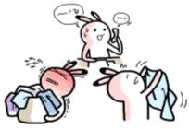



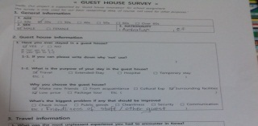


게스트 하우스 운영자를 위한 관리 APP
전 세계의 온라인 중개 예약 사이트에서 발생하는 예약을 연동해 한눈에 관리
주관 : 한국 인터넷 전문가 협회(UX디자인 스쿨)
역할 : UX(30%), UI(50%), 프로토타입(100%)
스킬: Proto.io
1. 배경
5. 서비스 이용 시나리오
게스트 하우스 이용에 대한 폭발적 급증과 함께 효율적인 운영관리 필요성의 대두
1. 문제 배경
2. 문제 설명
2. 목표
게스트 하우스 운영 및 관리의 효율성을 높이기 위한 솔루션을 제안
3. 리서치
관리자 인터뷰
외국인 관광객 인터뷰
설문조사
홍대에서 혼자 게스트하우스를 운영하는 홍길동씨. 기상과 동시에 여러 할 일을 생각하니 끔찍하다.
특히 예약관리가 힘들다. 동시에 4개의 중개 사이트 예약을 확인 하면서 다른 일 하는 것이 번거롭고 일 흐름이 끊긴다.
운영 관리에 필요한
Pain Point, Needs 도출
실제 이용자에 관한
Pain Point, Needs 도출
설문조사를 통한
사전 Context 이해
3. 솔루션
4. 결과
4. 결과
기획 방향 설정
“다른 건 몰라도 중개사이트 빈방 정보 관리는 철저히”
예약 관리를 APP을 통해 통합으로 관리.
객실 및 예약 현황을
한 눈에 확인.
새로운 예약이 들어오면 PUSH를 통해 전달.
“더블 부킹 막는 것이 가장 중요하다”
“고객 관리, 예약 관리, 시설 관리 모두 동시에 관리”
하지만 예약 관리 APP을 사용하면 언제 어디서든지 모바일을 통해 예약 현황 및 객실 현황 파악이 가능하다.
그 결과 다른 일에 더 집중할 수 있게 되었고, 특히 손님관리에 더 신경을 써서 우리가게 평판이 좋아지고 수익이 더 늘었다.
“중개사이트 돌아 다니는 것이 귀찮다”
PROCESS
1. DISCOVER
Background Research
Define Goal
Field Research
2. DEVELOP
Affinity Diagram
Define Specific Problems
Story Board
3. DESIGN
Case Study
Service Ideation
UI Sketch
4. DELIVER
Wireframe

Slide 13
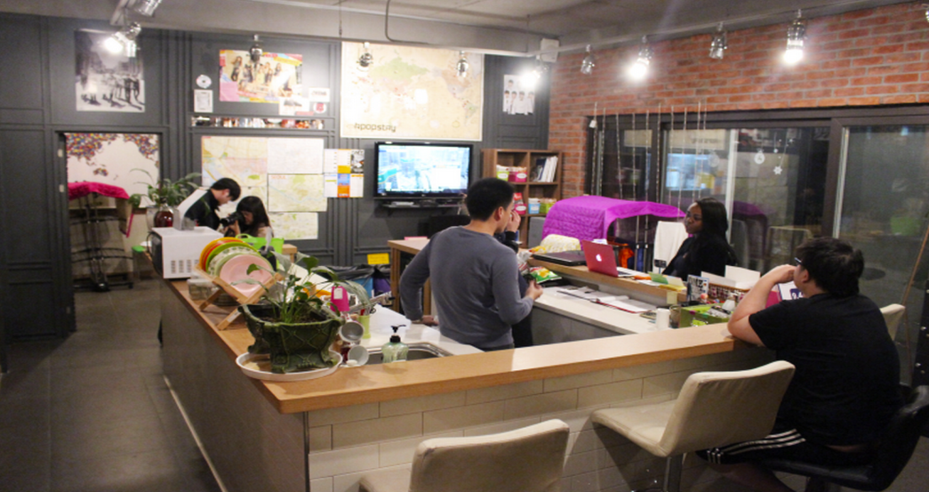
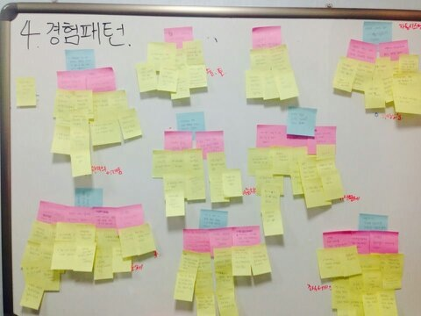
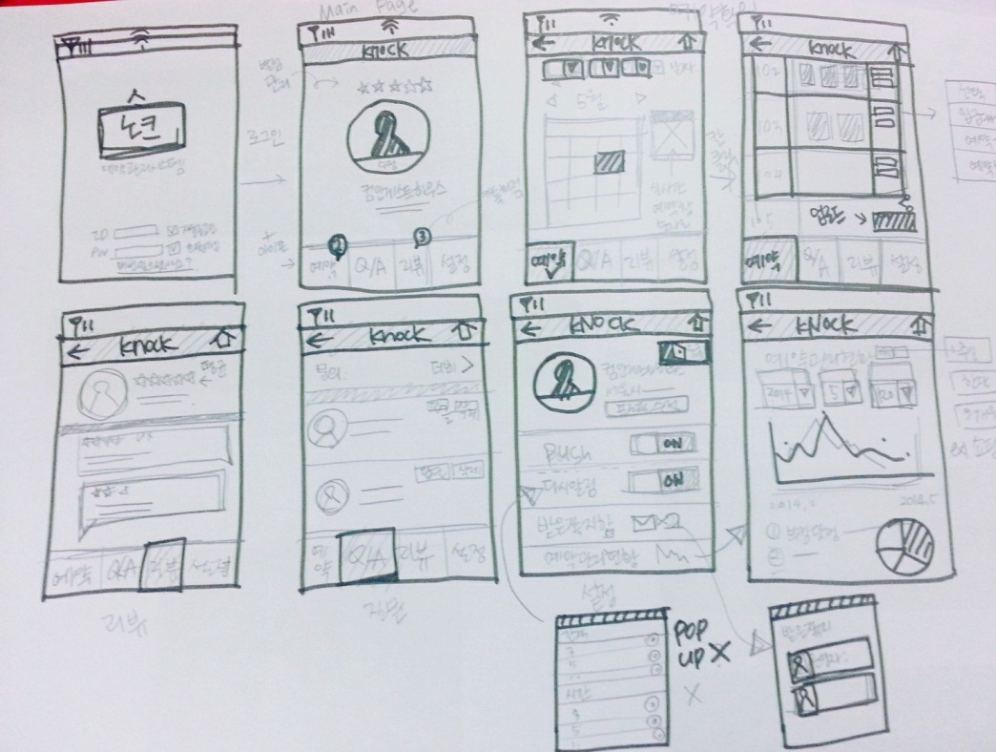
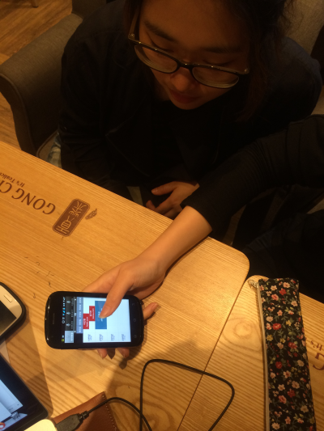
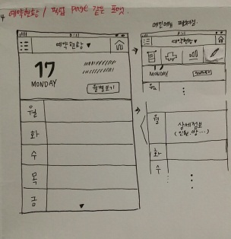
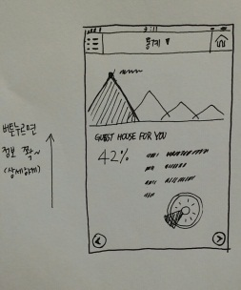
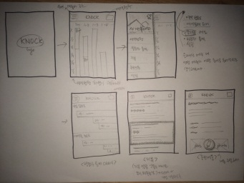
관찰 조사 및 인터뷰를 위한 게스트 하우스 현장 방문
리서치 정리 과정
와이어 프레임 기초 스케치 과정
프로토타입 테스트 과정

Slide 14

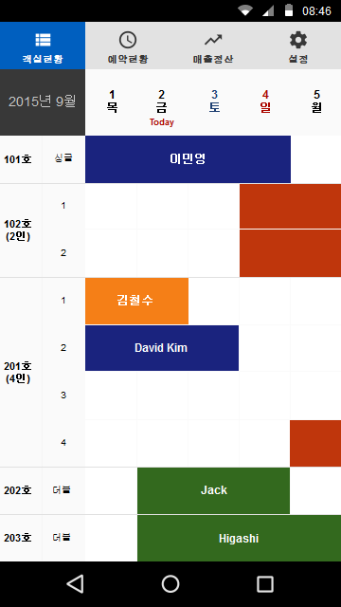
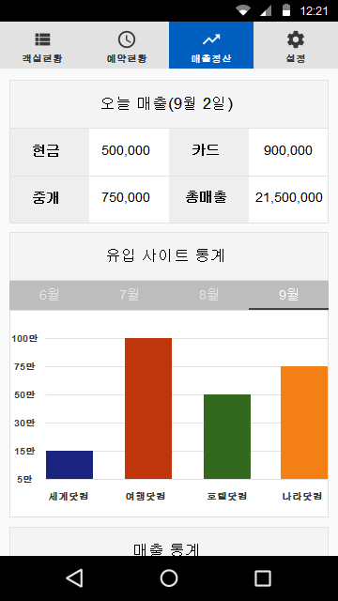

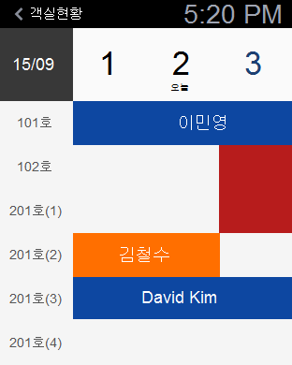
Prototype
“언제 어디서든 APP을 통해 객실&예약 현황 확인”
“온라인 중개 예약 사이트에서 발생하는 예약을 연동해 한눈에 관리(제휴)”
객실 & 예약 현황을
한 눈에 확인
고유 색깔을 지정해
유입 경로 확인
스마트 워치 APP
구성을 최소화 시킴
Android Mobile (360 x 640)
프로토타입 실행(클릭)
Apple Watch 42MM (312 x 390)
프로토타입 실행(클릭)

Slide 15
2. 패밀리 레스토랑을 위한 스마트 메뉴판

Slide 16
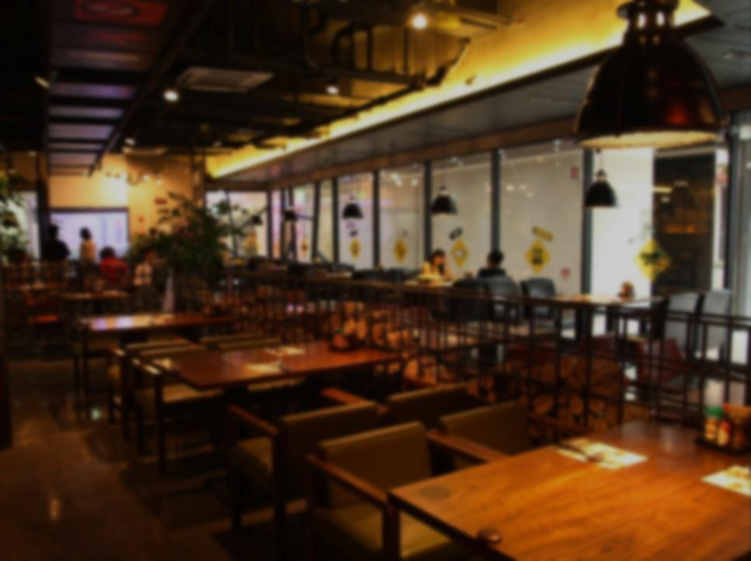



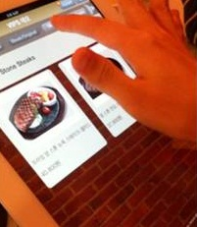
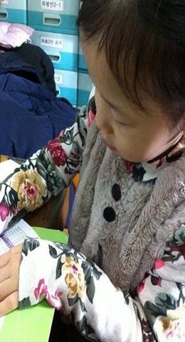
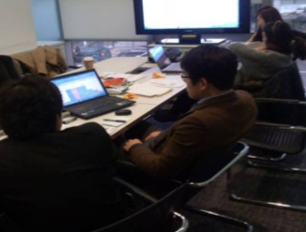
패밀리 레스토랑을 위한 스마트 메뉴판
스마트 메뉴판을 통해 식사경험의 편리성과 감성적 만족을 모두 만족시킨다
주관 : 한국 인터넷 전문가 협회(UX컨설턴트)
역할 : UX(50%), UI(30%), 프로토타입(100%)
스킬: Proto.io
1. BUSINESS & UX GOAL
스마트 메뉴판을 통해 레스토랑 경험에 새로운 감성적&기능적 만족을 제공
3. RESULTS
레스토랑 경험 전
대기시간을 활용하고 싶다
예상 입장 시간이 궁금하다
내가 원하는 테이블에 앉고 싶다
스페셜 및 할인 정보 등을 제공
대기순번과 예상 입장 시간 제공
테이블 선택 기능 제공
문화
편리성
수익
새로운 고급 레스토랑 문화
스마트 메뉴판 문화 확산
레스토랑 경험의 재정의
간편한 예약, 주문, 결제
효율적인 메뉴 선택과정
개인 맞춤화된 서비스 제공
경쟁력 향상
차별화를 통한 매출 증대
레스토랑 선택 동기부여
레스토랑 경험 중
메뉴 선택이 어렵고 복잡하다
추가 주문을 하면 직원이 늦게 온다
건의 및 불만을 쉽게 접수하고 싶다
후기 및 재료 디테일 정보 제공
직원 호출 없이 추가 서비스 요청
건의 및 불만 접수 접근성 높이기
2. RESEARCH
GUIDED TOUR
EXTREAM INTERVIEW
FREE LISTING
레스토랑 경험 후
결제 금액이 궁금하다
더치페이 자동 계산이 필요하다
할인·포인트 활용하고 싶다
실시간 금액 확인 시뮬레이션 제공
자동 나누기 결제 기능 제공
적용 가능한 할인·포인트 소개
어떤 상황에서 특정 기능을 왜 이용하는지 파악
뜻밖의 사용자조사를 통해 생각지 못한 아이디어 도출
특정 집단의 사용자가
가지는 특성을 이해
PROCESS
1. UNDERSTAND
Background Research
Define Goal
User Research
Affinity Diagram
UX Strategy
2. DESIGN
Case Study
Brainstorming
Service Ideation
Story Board
Wire Frame

Slide 17
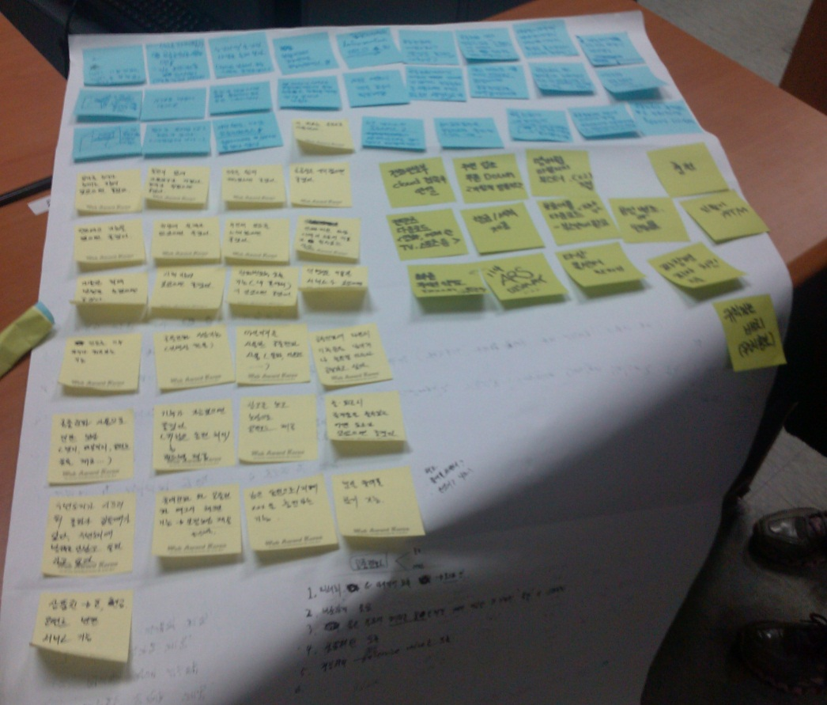
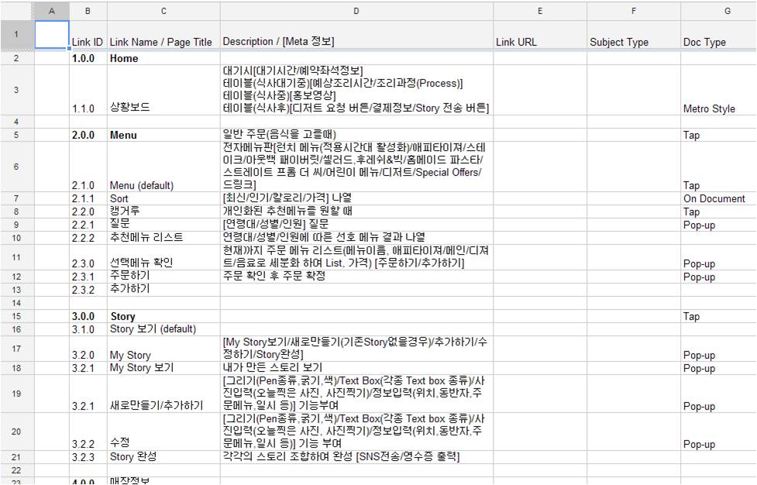
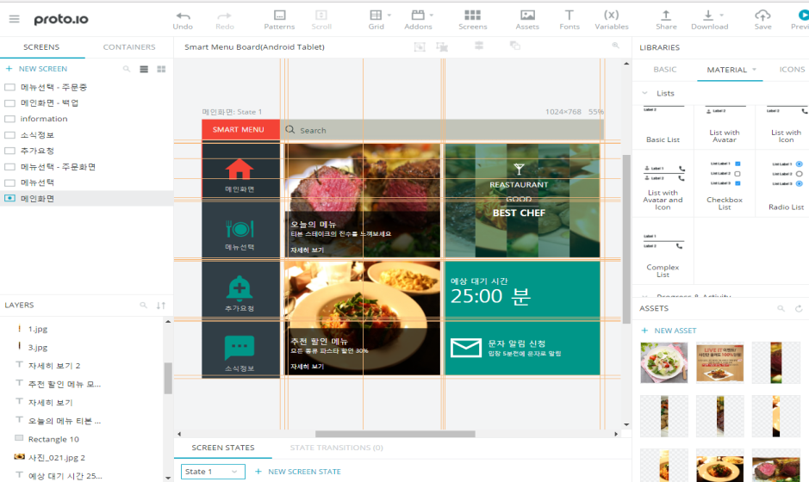
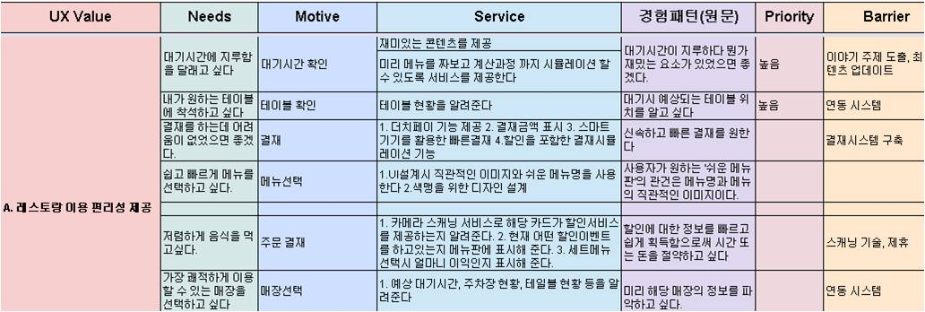
리서치 결과 정리를 위한 어퍼니티 다이어그램 과정
IA 설계 과정
프로토타입 제작 과정
리서치 결과로 니즈 도출 과정

Slide 18
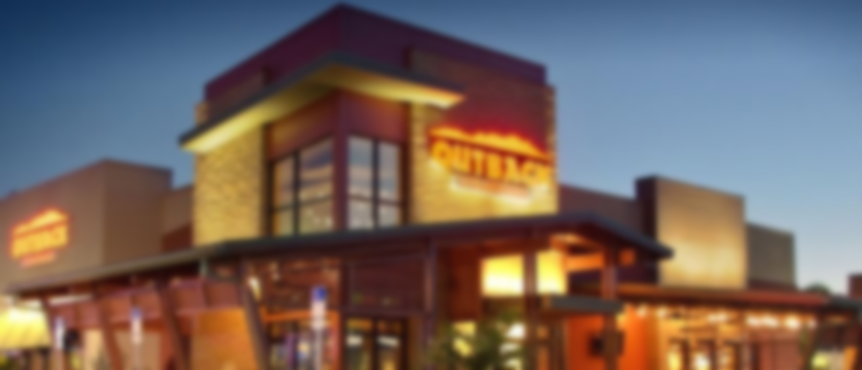
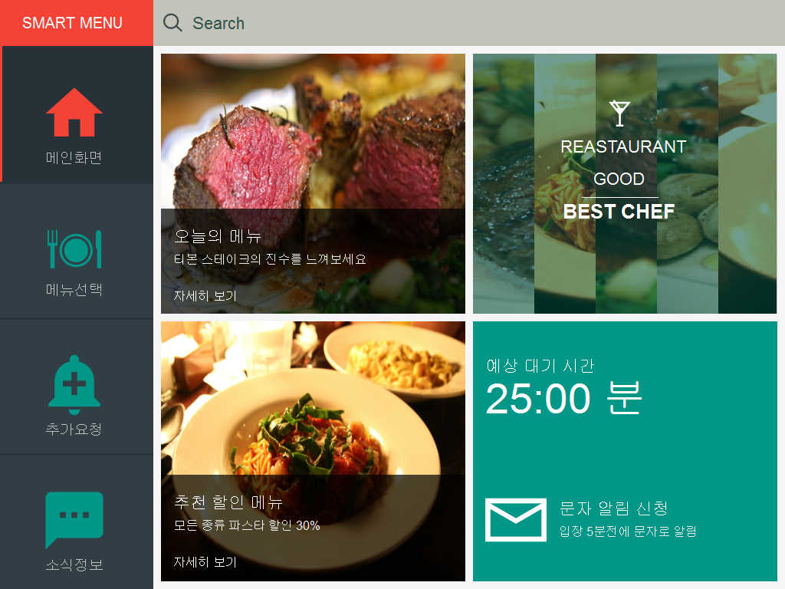
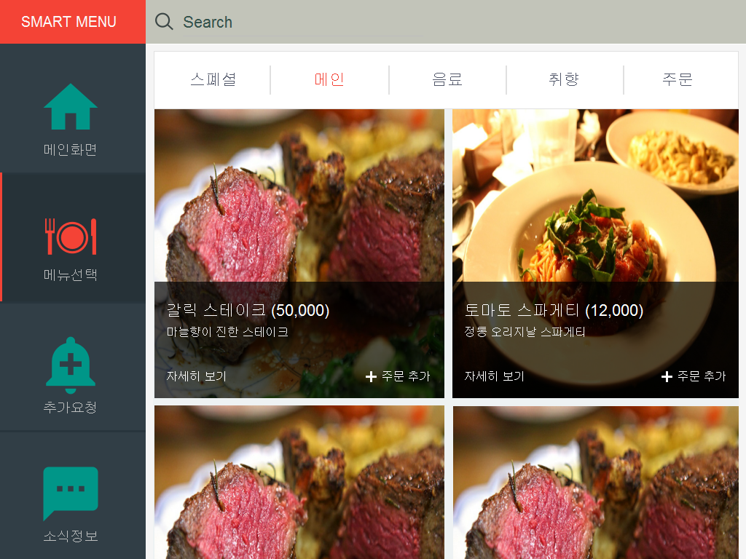
PROTOTYPE(Android Tablet 9 1024 X 768)
1
2
2
1
3
4
4
5
3
5
메인화면
메뉴선택
1
유통기한 막바지의 재료를 빨리 소비하게 유도
1
이름, 재료, 할인 등 원하는 키워드로 검색
2
레스토랑 각종 소식
2
맞춤형 메뉴를 위한 다양한 카테고리가 준비되어 있다
3
할인 및 이벤트 정보
3
화폐 표시를 제거하여 손님이 돈을 쓰지 않는다는 심리를 유도
4
대기 시간을 미리 예상할 수 있어 지루함이 덜하다
4
원산지, 재료, 먹는 방법 등 메뉴에 대한 상세한 정보 제공
5
전화번호를 입력하면 입장 5분 전에 알림 문자 메세지가 전송 된다
5
주문 추가 버튼을 터치하면 장바구니에 담긴다(주문 탭에서 확인 가능)

Slide 19
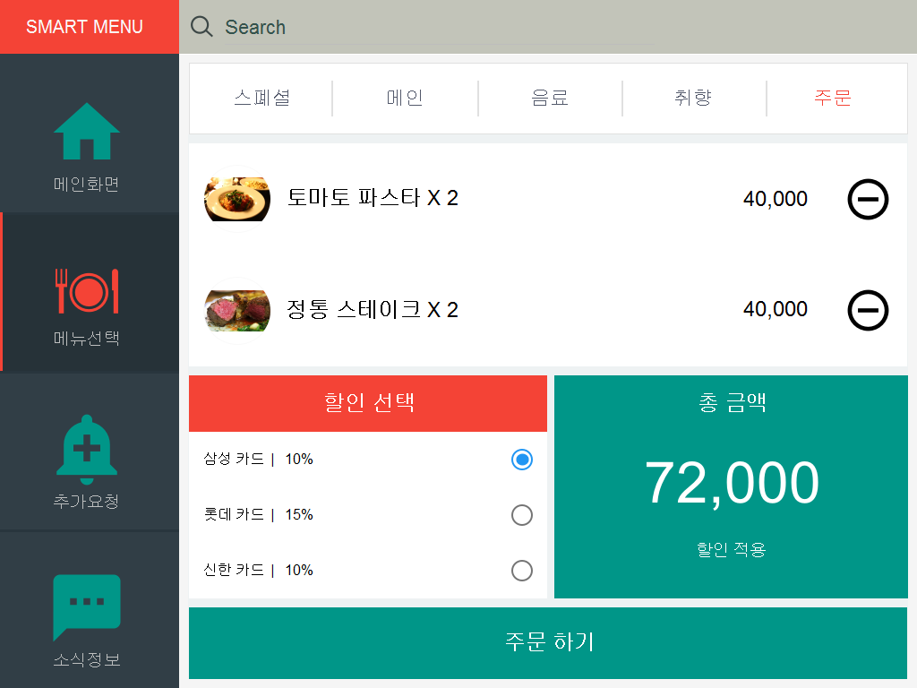
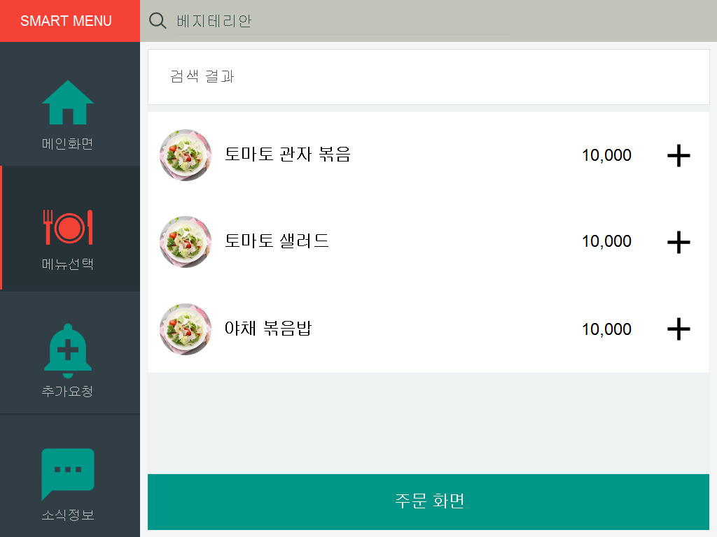
PROTOTYPE(Android Tablet 9 1024 X 768)
1
2
1
3
3
2
4
주문정보
검색화면
1
자신이 선택한 메뉴 리스트를 확인
1
음식 이름, 종류, 취향 등의 키워드 검색
2
할인 정보가 표시 되고 체크를 하면 자동으로 금액이 계산 된다
2
전체 검색 결과가 리스트에 노출된다
3
예상 금액을 실시간으로 확인
3
바로 주문 추가가 가능하다.
4
주문하기를 통해 최종 주문이 완료 된다

Slide 20
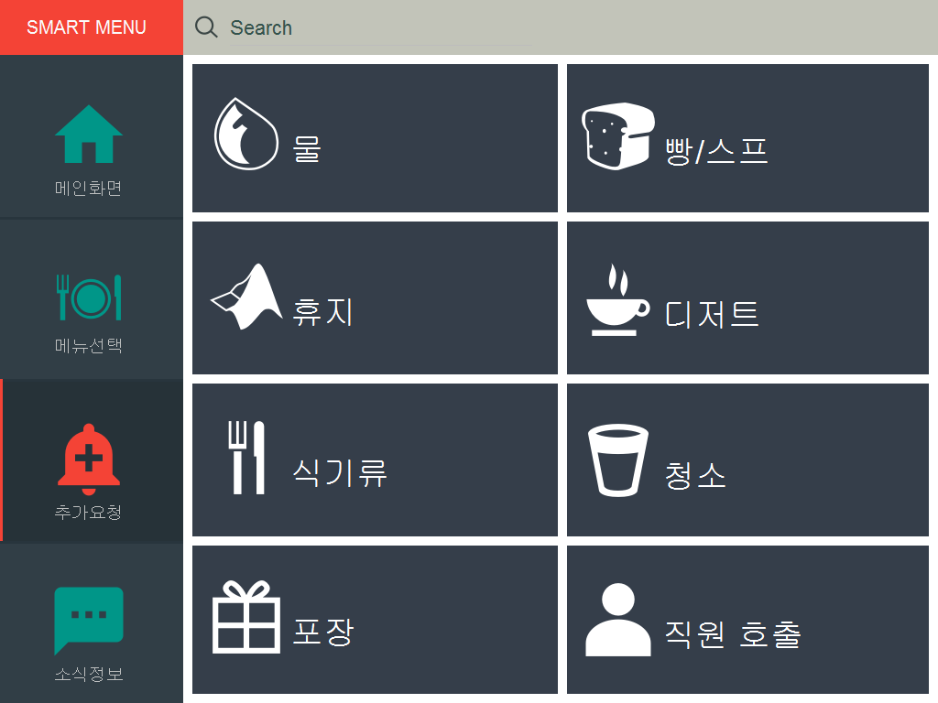
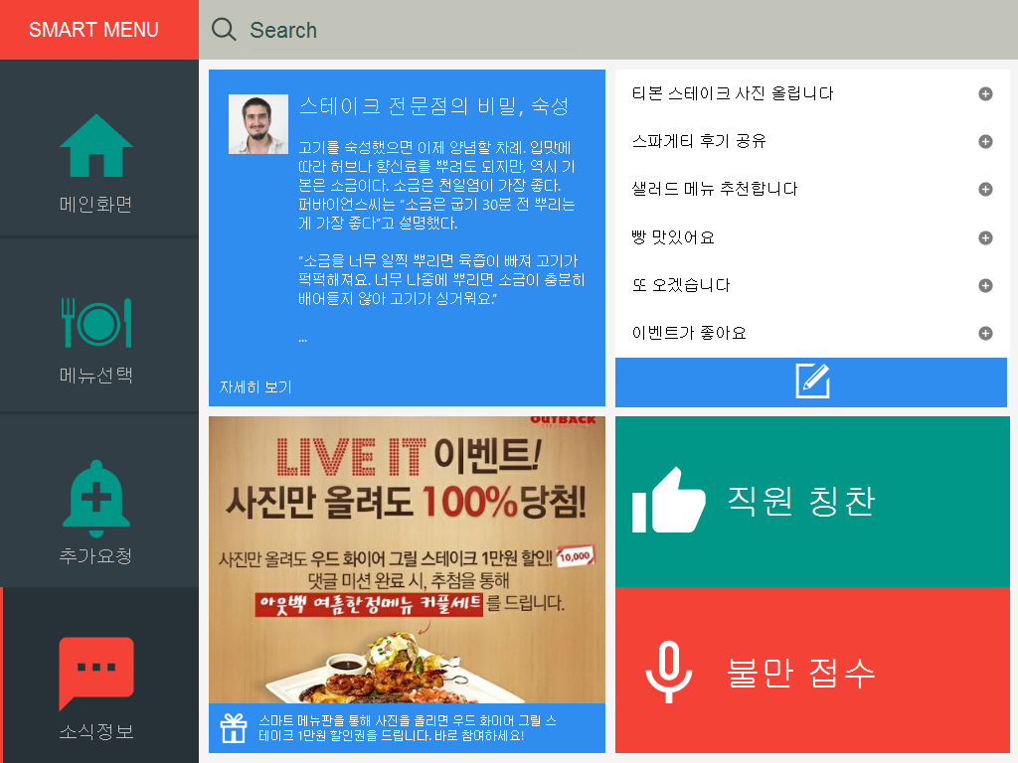
PROTOTYPE(Android Tablet 9 1024 X 768)
1
1
2
4
3
5
추가요청
커뮤니티
1
바쁜 종업원을 기다릴 필요 없이 버튼 하나로 추가 서비스 요청이 가능
1
저렴하게 먹는 팁, 인기 메뉴 소개 등 유용한 정보들을 소개
2
레스토랑 이용 후기를 참고하고나 작성할 수 있다.
3
할인 및 이벤트 소식이 올라온다.
4
직원 칭찬 기능을 제공하여 직원들의 근무 의욕을 향상 시킴
5
귀찮아 미룰 수 있는 불만사항을 현장에서 바로 접수 가능

Slide 21
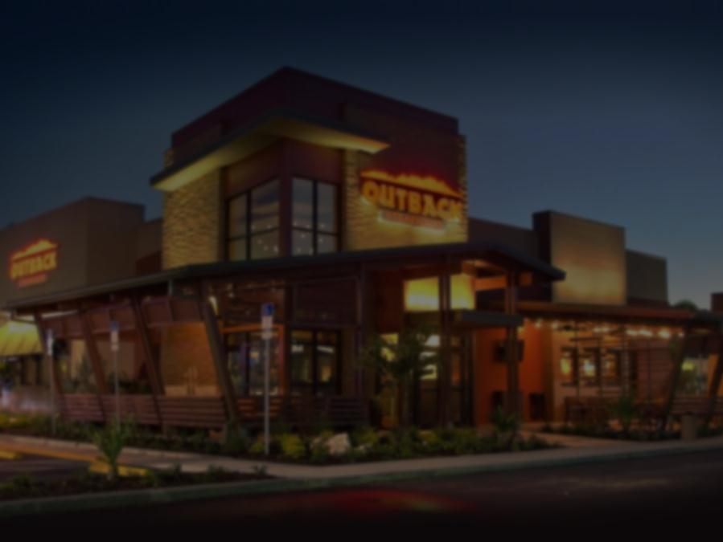
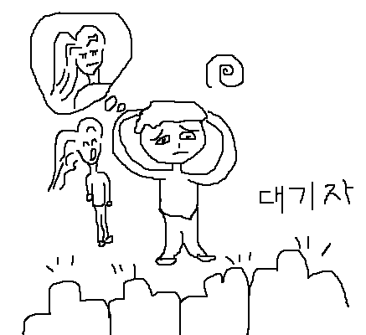
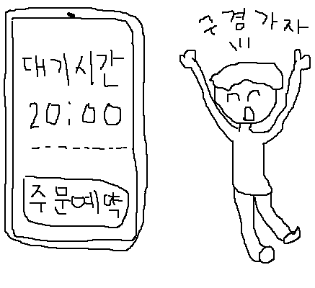
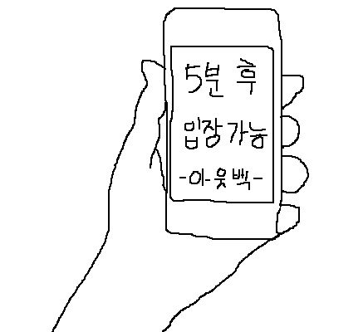
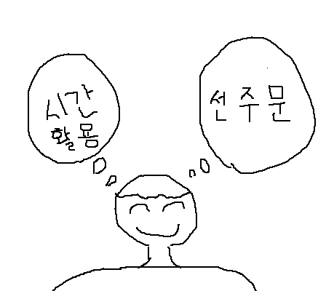
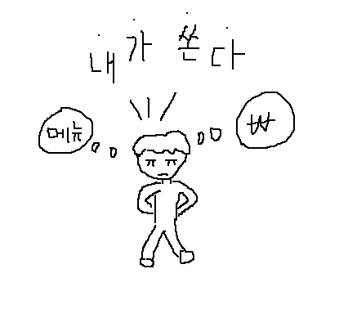
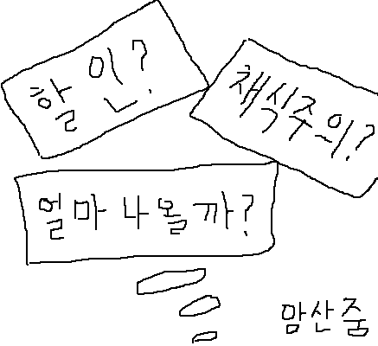
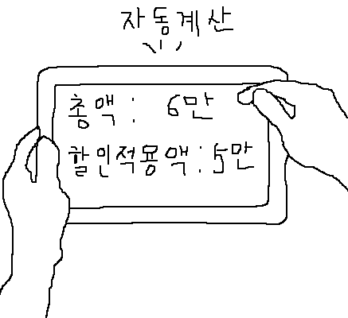
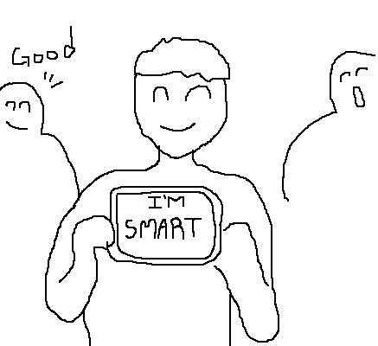
STORY BOARD
1. 레스토랑 대기 & 입장
1. 문제 배경
2. 문제 설명
3. 솔루션
4. 결과
홍길동은 여자친구와 데이트를 하고자 A레스토랑에 방문하였지만 대기시간이 너무 길고 지루하다.
지루함을 피해 새로 방문한 B레스토랑은 스마트 메뉴판이 있어 예약 및 대기시간 안내가 된다.
문자 알림과 테이블을 선정하고 백화점을 마음껏 구경하며 지루함을 탈피한다. 입장 5분 전에 알림이 온다.
남은 시간에 쇼핑을 즐길 수 있어 시간을 효율적으로 사용할 수 있었다. 또한 선 주문을 통해 시간을 아낄 수 있었다.
2. 메뉴 선택 & 결제
1. 문제 배경
2. 문제 설명
3. 솔루션
4. 결과
홍길동은 취업 축하의 자리로 친구들과 레스토랑을 찾았다. 벌써부터 결제 및 메뉴에 대한 압박감이 몰려온다.
베지터리안 친구 한 명이 있어 고민이다. 머리 속에는 할인 된 금액이 얼마인지 부지런히 암산을 한다.
베지터리안 전용 메뉴를 통해 문제를 해결한다. 메뉴를 추가할 때 마다 자동으로 계산되고 할인까지 적용된다.
타겟팅 메뉴와 편리한 결제 시뮬레이션은 걱정 없이 레스토랑을 방문하게 한다. 무엇보다 할인 정보가 유용했다.
3. 기대 효과 및 활용도
레스토랑 경험 전, 중, 후 모두의 경험을 만족 시킨다.
스마트 메뉴판 도입을 통해 차별화 및 경쟁력을 향상 시킨다.
레스토랑 선택에 대한 동기를 부여하고 매출액 증대에 기여한다.
레스토랑 경험에 새로운 감성적 만족을 제공한다.
“
”

Slide 22
3. 반려 동물 서비스 기획

Slide 23
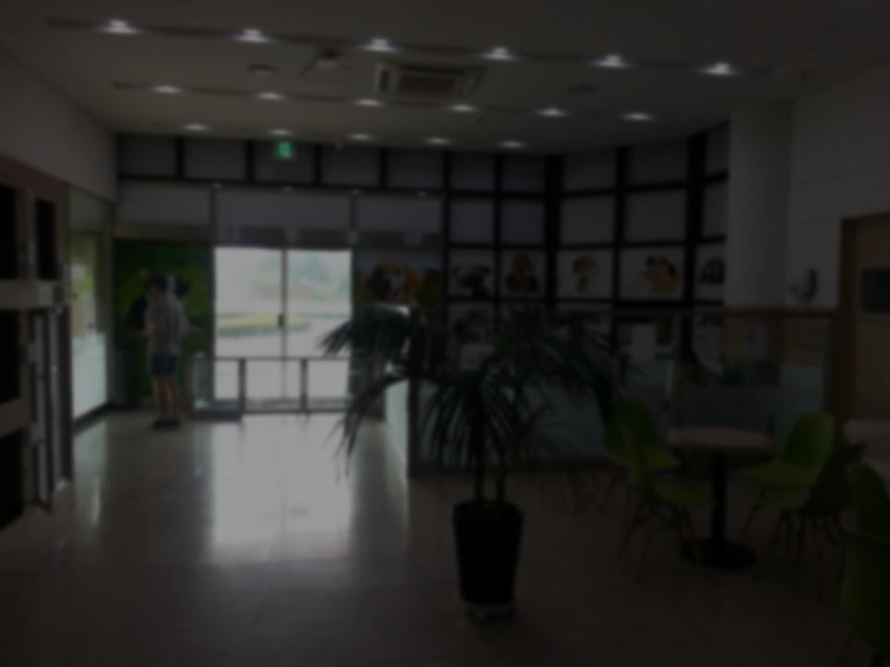




반려동물 문화개선을 위한 종합센터 설립
교육을 통하여 올바른 반려동물 지식을 전달하고 대한민국 반려동물 문화향상에 기여한다.
주관 : 한국 인터넷 전문가 협회(UX디자인 스쿨)
역할 : UX(30%), UI(모바일/웹 100%), 프로토타입(모바일/웹 100%)
스킬 : proto.io, Photoshop, Eclipse(GWT), HTML, CSS
1. DISCOVERY
2. DEFINE(문제점)
왜 반려동물 주제인가?
“동물에 관련된 전문적인 정보 공유 접점이 필요하다”
성장하는 소득에 따른
성숙된 반려동물 문화 필요
반려동물 관련 제도에 대한
사회적 요구 증가
개인 문화에 따른 반려동물
수요 및 시장 증가
“반려동물에 대한 전반적인 인식이 부족하다”
“동물을 흥미위주로 키우고 쉽게 버리는 게 문제다”
근본적인 문제 및 이슈 파악을 위해 다양한 집단을 대상으로 리서치 진행
“동물과 놀아주는 콘텐츠 및 공간이 부족하다”
심층 인터뷰
구글 서베이
데스크 리서치
현장 관찰
“동물을 키우기 위한 충분한 교육이 필요하다”
전문가 대상 인터뷰
일반인 대상 인터뷰
설문조사
“동물 관련 전문정보를 접하고 싶어도 방법을 모르겠다”
<목적>
전문가 관점 니즈, 이슈 분석
<대상>
코리아 동물병원
동물 사랑 협회
이리온 동물병원
카페 플레이독스
<목적>
사용자 관점 니즈, 이슈 분석
<대상>
동물을 키우고 있는 사람
동물을 키웠던 사람
동물 사육 경험이 없는 사람
<목적>
사전 Context 구체화
<대상>
20대 ~ 30대 위주
불특정 다수 126명
INSIGHT
‘교육’을 통해 전반적인 동물인식이 성숙되어야 한다
동물문제도 자연스럽게 사전에 예방될 것이다
PROCESS
1. DISCOVERY
Define Goal
Background Research
PEST Analysis
User Research
2. DEFINE
Data Analysis
Define Specific Problems
Define Main Concept
3. DEVELOP
Case Study
Picture Card
Brainstorming
Ideation
Story Board
4. DELIVER
BX Design
Prototyping

Slide 24
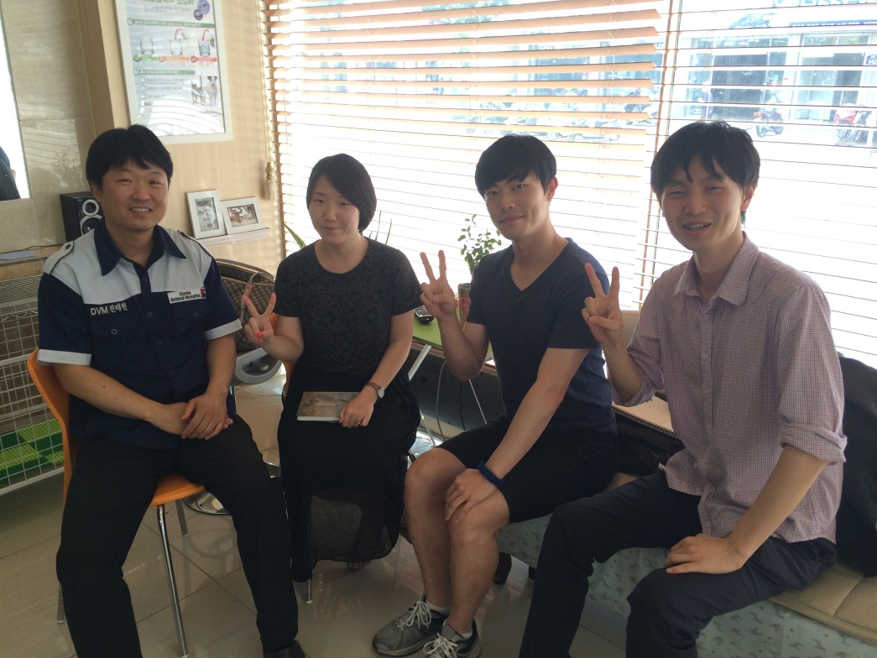
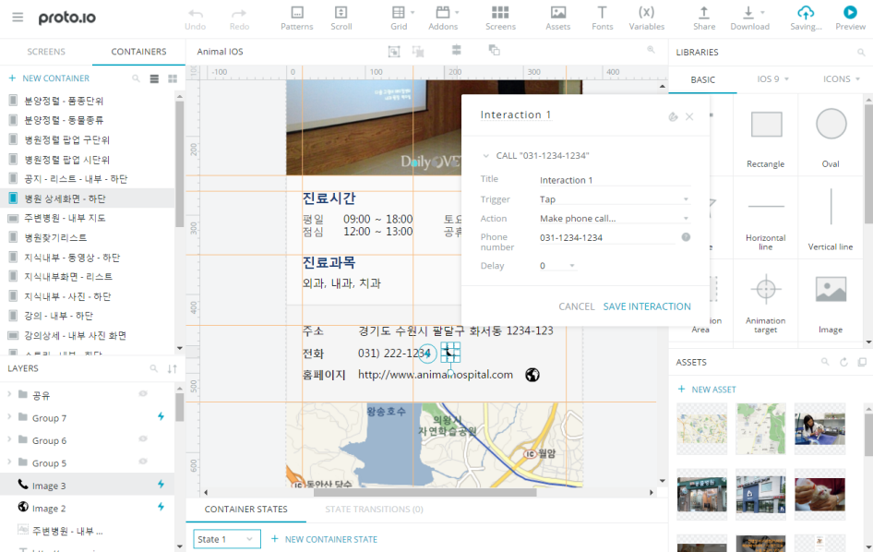
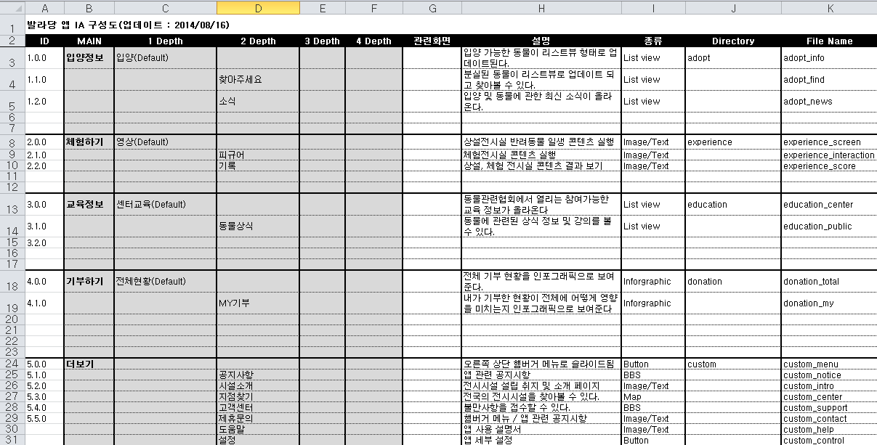
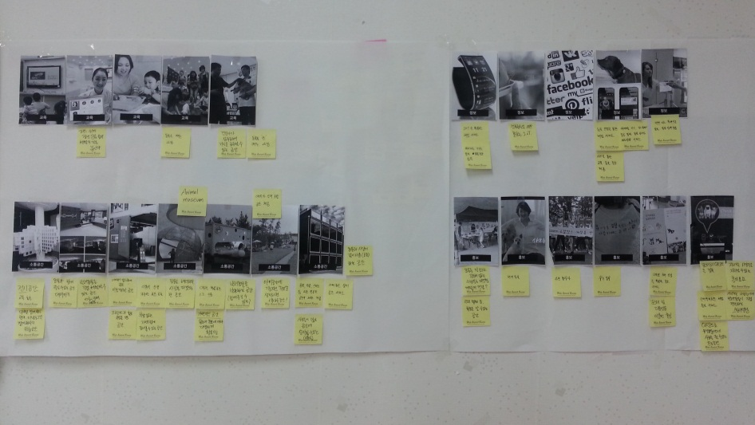
리서치를 위해 동물 병원 방문 및 원장 인터뷰 진행
프로토타입 제작 과정
IA 기획 과정
아이디어 회의 과정

Slide 25
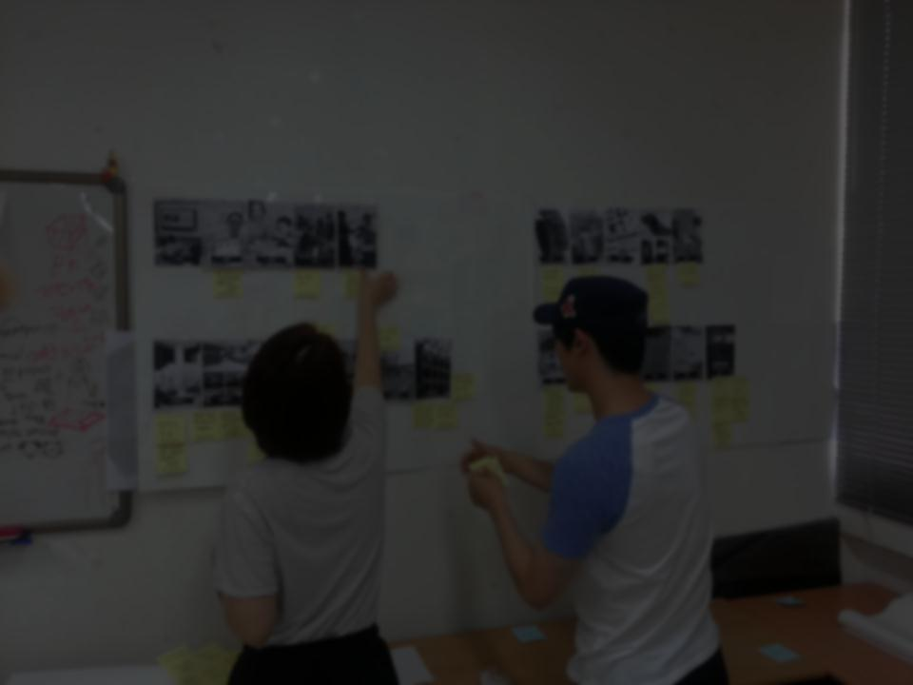

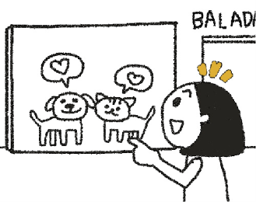
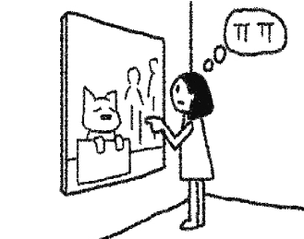
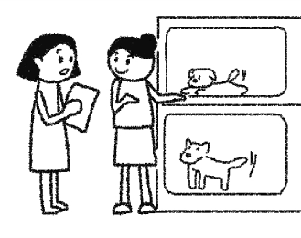

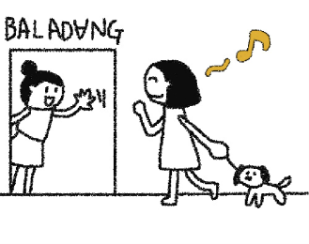
3. DEVELOP
- 목표 및 기획 방향 -
교육
공감
문화
반려동물 일생, 시선, 생각, 행동 등의 콘텐츠를 통해 생명의 존엄성을 확실하게 전달.
전반적인 반려동물에 대한 인식 개선을 통해 동물도 하나의 인격체라는 메시지 전달.
평소 알지 못했던 동물의 생각과 행동을 체험 프로그램을 통해 이해한다.
반려동물과 함께 공존하는 공간을 통해 더 친밀해지고 생명의 소중함을 느끼게 해준다.
지역 주민을 위한 이벤트 및 강연 프로그램을 운영 한다.
누구나 다가갈 수 있는 공동체 공간이며 교육, 놀이, 입양 등 지역사회와 연계하여 다양한 프로그램을 운영.
체험 및 교육 콘텐츠
전문 분양/입양 프로그램
이벤트 및 세미나 공간
반려동물 놀이 공간
지역 복합 문화공간
“반려동물 문화 개선을 위한
반려동물 종합센터 설립”
서비스 이용 시나리오
평소 인식
센터 입구
콘텐츠 체험 서비스
전문가 서비스
입양 서비스
재방문
초등학생 김삼순은 동물을 좋아하지만 잘 알지는 못한다. 그래도 동물을 키우는 건 자신 있다고 생각한다.
외벽에 설치된 증강현실 디스플레이를 보며 관심을 가진다. 별 생각은 없었지만 독특한 건물형태와 호기심에 재미있을 거 같다는 생각이 든다.
반려동물에 대해 알고 체험한다. 그 동안의 지식과 다른 것을 알게 되고 현재 반려동물 문화의 실태와 잘못된 인식을 갖고 있었던 것이 미안해진다.
센터를 이용하며 반려동물에 대해 궁금한 것이 생긴다. 바로 옆 보호센터에서 자세한 설명을 들을 수 있었다. 반려동물의 행동심리, 특징을 알 수 있었다.
입양에 관심을 가지게 되었고 일주일간의 교육을 마치고 나에게 맞는 반려동물을 입양할 수 있었다.
교육을 받고 만나는 반려동물이라 행동 하나하나가 이해가 되고 애착이 더 간다.
반려동물과 산책을 하다가 궁금한 점이 있거나 쉬고 싶으면 자주 방문하게 된다. 동물에 관한 많은 서적과 교육, 훈련, 강좌가 있어서 도움이 많이 된다.

Slide 26
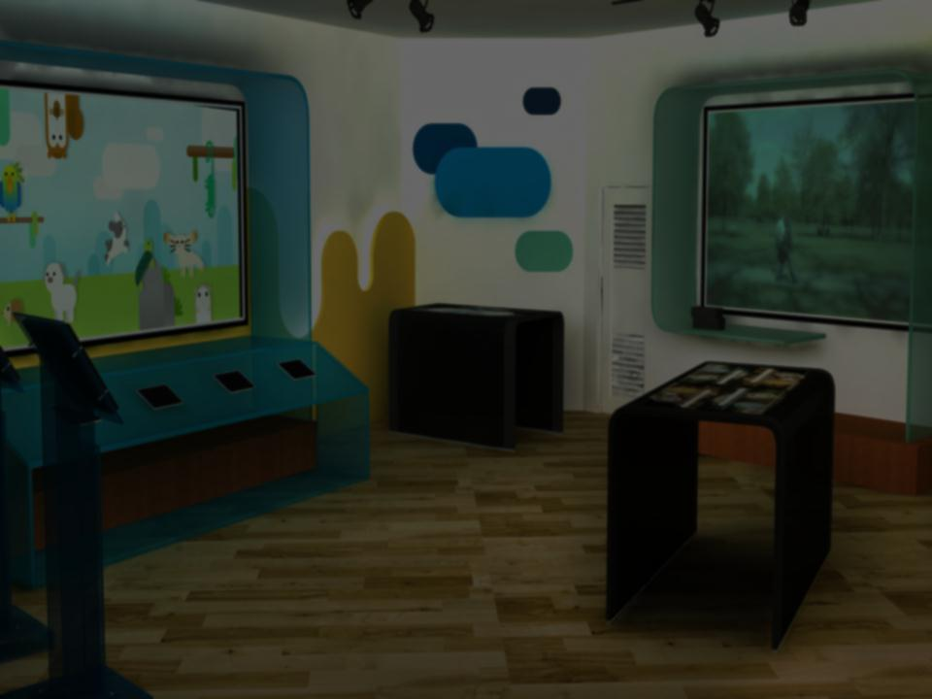
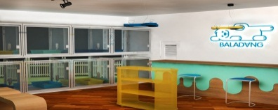
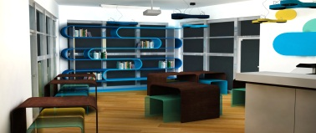


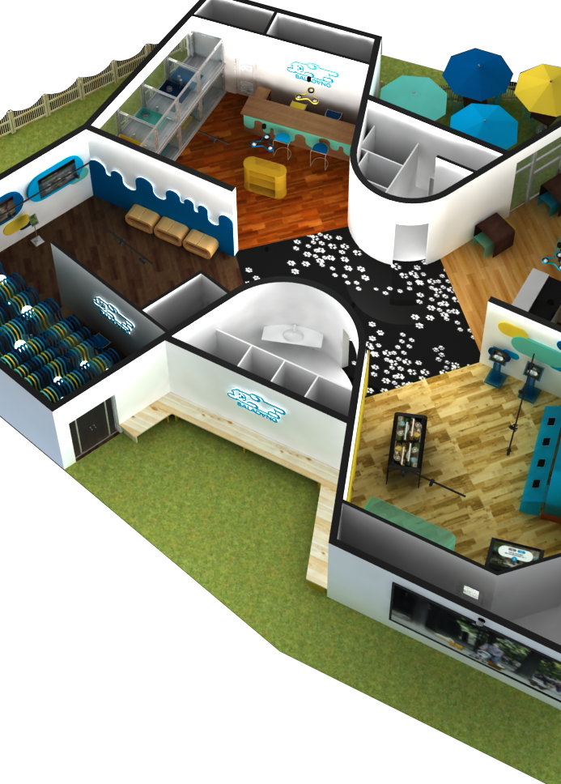



4. DELIVER
교육 및 보호센터
다목적 공간
FLEXIBLE IDENTITY
플렉서블 아이덴티티 시스템을 적용해 일반적으로 생각하는 반려동물인 강아지 뿐 아니라 고양이와 토끼 등 여러 메타포를 적용할 수 있게 했다.
전문 입양/분양 프로그램
전문 상담 프로그램
반려동물 교육 프로그램
동물 보호소
가족 및 일반인 프로그램
라이브러리 카페
강의 및 교육 공간
CONCEPT
공간을 TOP View에서 보면 동물들이 ‘발라당’ 누워있는 듯 한 모습을 볼 수 있다. 개는 친근함의 표시로 자기 배를 보여주면 발라당 눕는다.
전체적으로 올바른 반려동물 문화를 의미하는 ‘바르고 올곧은’ 느낌을 상징하는 직선과 반려동물과 사람의 ‘따뜻한 정’을 의미하는 곡선이 만나 규칙적이고 리듬감 있는 선을 이룬다.
야외 놀이터
반려동물을 위한 야외 공간
반려동물 놀이 체험 프로그램
평면도
외벽 디스플레이
TARGET
주 관람객 : 아동/초등학생/가족단위
부 관람객 : 일반인
초등학생들은 애완동물을 좋아 하나 애완동물과의 상호작용 수준이 낮다고 하였으며 애완동물을 기르고 싶은 호기심이 높고 애완동물을 건강하게 기를 수 있는 실천방안이 구안되어야 한다.
체험교육이 이루어지기 위해서는 학교만의 힘으로는 가능하지 않다. 학교와 지역사회의 긴밀한 연계를 통해서 지역사회가 하나의 교육의 장으로서 제 구실을 해야 한다.
동물과 관련된 기본적이 지식과 다양한 자료를 탐색하고 재구성하는 능력을 갖추는 것이 중요할 뿐만 아니라 자신이 선택한 동물을 책임감을 가지고 잘 기를 수 있는 사전교육이 필요하다.
브랜드
정보관
역사로 보는 반려동물 의미
세계로 보는 반려동물 문화
통계로 보는 유기동물 실태
반려동물 일생 영상 콘텐츠
체험관
반려동물의 시각으로 보는 세상
반려동물의 특징 & 행동 알기
나만의 반려동물 만들기
나에게 맞는 반려동물 찾기
나만의 기념품 만들기
참고 1) 고미숙, 체험교육의 의미 , 아시아교육연구, 2006.
참고 2) 백명옥 외 1명, 모둠별 애완동물 기르기 체험학습 프로그램이 초등학생의 사회성 및 또래관계의 질에 미치는 영향, 한국실과교육회지, 2011.

Slide 27













CONTENTS
<정보관>
반려동물 실태
세계로 보는 반려동물 문화
역사로 보는 반려동물 의미
반려동물의 일생
<체험관>
나만의 반려동물 만들기
내가 만든 엽서
반려동물 퀴즈
동물시선 체험
연계 프로그램
가족 프로그램
일반 프로그램
지속적으로 개최할 수 있는 프로그램으로 구성
지역 동물 전문가와 연계(병원, 협회, 작가 등)
지역 학교에서 필요한 맞춤형 교육 연계
원하는 시기에 참여할 수 있는 단기 프로그램 위주
가정에서 할 수 없는 활동 위주의 체험활동
지역의 아마추어 모임을 지원하는 프로그램
지역의 역사, 문화, 예술, 전통 자원과 연계
유형
주제
내용
유형
주제
내용
유형
주제
내용
강의·교육
감정 교실
동물전문가를 초빙하여 강좌를 진행. 동물의 감정을 체험관 활용을 통해 배운다.
강의·교육
우리가족에게 맞는 반려동물 찾기
가족을 대상으로 집안 환경에 맞는 반려동물과 아이들이 동물을 다루는 법을 강의.
강의·교육
나에게 맞는
반려동물 찾기
개인에게 맞는 반려동물을 찾는 방법과 육성방법
을 강의.
놀이 체험
체험 학습
학교 교육과 연계하여 전시실을 체험. 동물과 생명의 중요성을 전달.
가족 체험
부모와 함께하는 반려동물
설화 발표
반려동물 설화 대회를 개최하여 긍정적인 반려동물 문화를 전파하고 지역 이웃과 커뮤니티를 형성.
전시
반려동물
사진전
사진동호회와 연계하여 반려동물의 모습을 담은 사진전 개최.

Slide 28




PROTOTYPE (Mobile & Web)
“반려 동물 종합 센터와 함께 서비스되는 모바일&웹 서비스”
“동물 관련 분양, 전문 지식, 강의 정보, 병원 후기를 쉽고 빠르게 접할 수 있다.”
동물 관련
분양, 지식, 커뮤니티, 병원
종합 서비스 제공
공식 홈페이지 서비스
iPhone 6/6s (375 x 667)
프로토타입 실행(클릭)
Web Site(메인화면 컨셉)
프로토타입 실행(클릭)

Slide 29



APPLICATION & BX
“FLEXIBLE IDENTITY가 적용된 APPLICATIONS”

Slide 30

기대 효과
“
새로운 융복합 공간 패러다임 제시
”
반려동물과 사람의 공존을 담다
1. 교육을 통해 대한민국의 반려동물 문화 향상에 기여
2. 문화공간을 통해 사용자에게 풍부하고 행복한 삶을 제공
3. 디지털과 공간을 융합하여 신개념 공간을 창조하고 새로운 문화형성을 주도
4. 지역사회의 대표 랜드마크로 자리잡고 위상을 높인다
5. 지역기관과 연계한 다양한 교육 프로그램을 제공하고 참여 교육의 혁신지로 부상

Slide 31
4. T world App 사용성 개선

Slide 32




T world 어플리케이션 사용성 개선
어플리케이션 사용성 개선
주관 : 한국 인터넷 전문가 협회(UX디자인 스쿨)
역할 : UX(30%), UI(50%)
1. 배경
5. 기능 정리
우리나라 통신사 중 가장 많은 점유율을 가진 SKT 고객 센터 App 개선에 도전
필수 기능
선택 기능
2. 목표
복잡한
메뉴 간소화
요금제 변경
약정 정보 확인
소액 결제
사용하지 않는 버튼 및 메뉴를 파악하고 메뉴 재배치를 통해 전체적인 사용성을 개선한다.
3. 리서치
쉽고 빠른
요금/데이터/음성
사용량 조회
카드 신청
T로밍
요금 납부
SK 통신사 유저 5명 선정
Think Aloud 리서치 진행
Mapping을 통해 앱 구조를
파악하고 문제점 도출
접근성 높은
충전/멤버십
기능 활용
이용 안내
청구서
상품
4. 결과
기획 방향
“복잡한 과정이 없는 요금/데이터 정보 습득 필요”
“용어와 기능이 일치하지 않는다”
주요 서비스 메인 배치
명확한 용어 구분
레이아웃 구조의 간소화
“내가 원하는 주요 정보만 보고 싶다”
필수 기능을 중심으로 UI를 개선한다.
“메뉴 구성이 복잡하다”
PROCESS
1. DISCOVER
Background Research
Define Goal
2. DEVELOP
Research
Persona
3. DESIGN
Service Ideation
UI Sketch
4. DELIVER
Wire Frame

Slide 33






Look and Feel 정의
와이어 프레임 기획 과정
주요 서비스 흐름도
기존 서비스 IA 구조 분석 과정

Slide 34



WIREFRAME(결과물 중 일부)
바코드 화면
메인 화면
더 보기 화면
바코드 화면으로 바로 전환이 가능하다
주요 기능을 메인 화면에 배치하였다.
한 눈에 전체 현황을 볼 수 있게 하였다.
부가 기능은 더 보기 메뉴에 재배치 하였다.
즐겨 찾기 추가 및 삭제가 가능하다.

Slide 35
5. 인턴/산학 프로젝트

Slide 36






산학/인턴 프로젝트
웹/모바일 기획 실무 경험을 통해 업무에서 빠르게 성과를 내겠습니다.
주관 : LG CNS, 미디어로그
역할 : 디자인, 개발, 기획
LG CNS 산학 협력 프로젝트
미디어로그 인턴
플랫폼 기획 업무 지원
QC 업무 지원
팀장으로서 납품, 검수, 일정, 이슈 조절 업무 담당
개발자 협업을 통해 실제 개발을 진행
보안 문제로 자세한 내용 소개가 어려운 점 양해 부탁 드립니다.

Slide 37
6. 개발 프로젝트

Slide 38








Planning and Developing
I can make a good team work with Designer and Developer.
Web Game Planning and Developing
Flash Game Planning and Developing
Javascript, HTML , CSS with Enchant.JS and Promotion.
http://minyoung-lee.appspot.com/game/
Action Script 3.0 with Flash, Illustrator (Team Project)
Android and IOS Planning and Developing
2D game Developing
Java and Objective-C. (Team Project)
https://github.com/minyounglee85
C. with Win32API, OpenVG, DirectSound)
https://github.com/minyounglee85

Slide 39




Planning and Developing
I can make a good team work with Designer and Developer.
Personal Web Developing
Data Visualization Web Planning and Developing
Javascript, HTML ,CSS
http://minyoung-lee.appspot.com
Javascript, HTML , CSS. with D3.js(Team Project)
http://minyoung-lee.appspot.com/vos/
Image Viewer Web Developing
Micro SNS Web Developing
Javascript, HTML ,CSS. (Open API)
http://minyoung-lee.appspot.com/comicviewer/
Javascript, HTML ,CSS with Node.js, ReactJS, MongoDB)
https://minyounglee.herokuapp.com/

Slide 40
감사합니다

